Slide 1
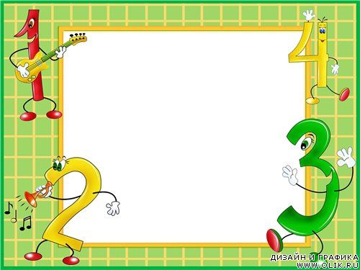
Matematika
2-sinf

Slide 2
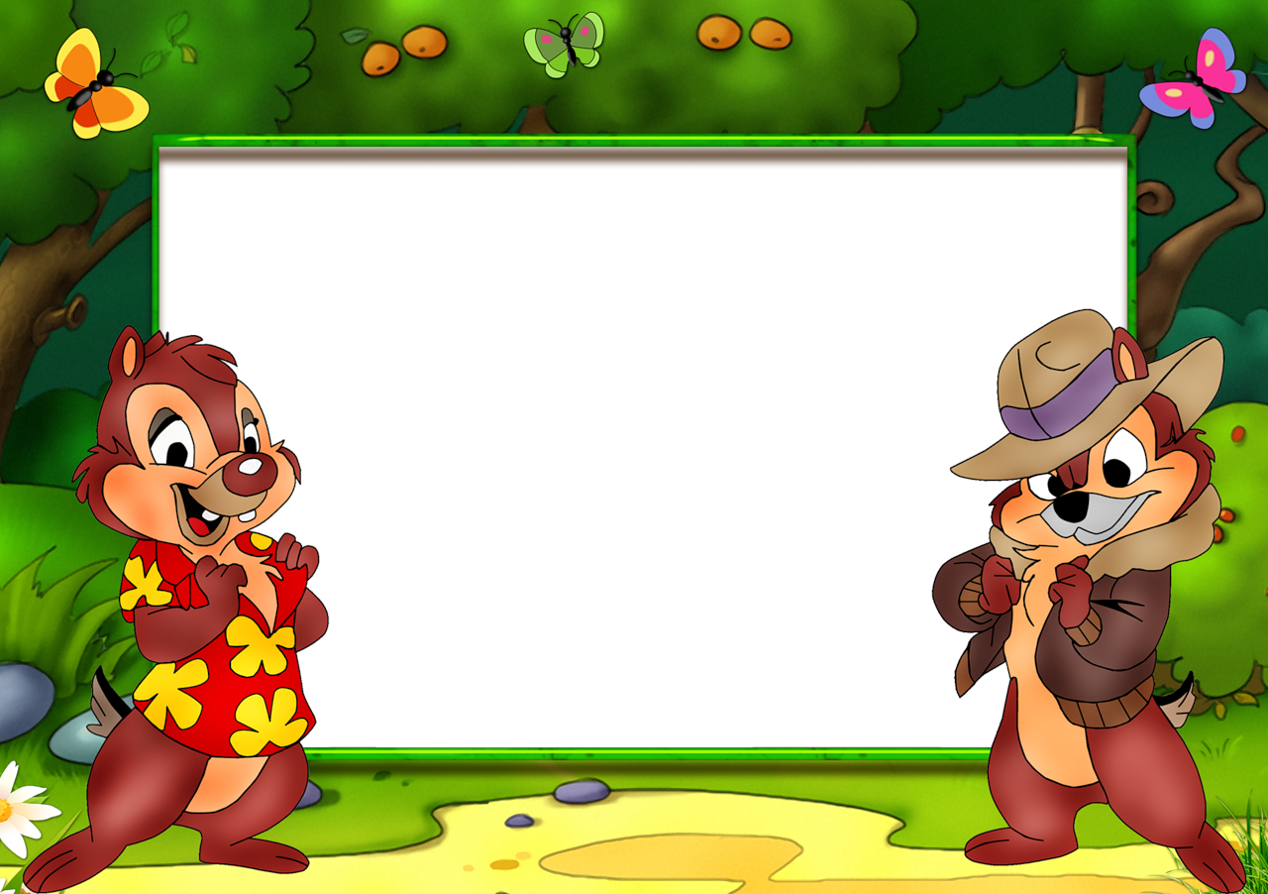
Mavzu: Bo‘laklari bo‘yicha shaklni
yasash va bo‘laklarga ajratish (11-dars)

Slide 3
Mustaqil topshiriqni tekshirish:
151-bet. 5-topshiriq

Slide 4
5.
3 ta to‘g‘ri to‘rtburchak chizamiz. Birinchisini to‘liq, ikkinchisining yarmini, uchinchisining choragini bo‘yaymiz.

Slide 5
5.
to‘liq
yarmi
choragi

Slide 6
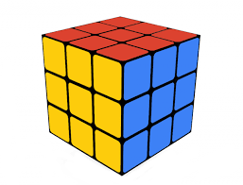
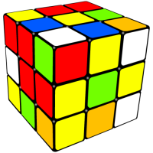
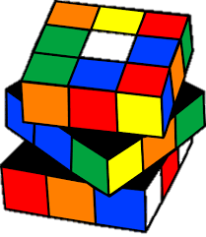
1.
Bular kubiklar. Kubik nechta bo‘lakdan iborat?
9
9
9
3 x 3 + 3 x 3 + 3 x 3 = ?
27
Ifoda nimani anglatadi?

Slide 7
2.
Chapdagi to‘rtburchakdan qaychi yordamida to‘g‘ri to‘rtburchakni yasaymiz.
-------

Slide 8
3.
Quyidagi shaklni katakli qog‘ozdan qirqib olamiz va uni namuna-dagidek ikkita bo‘lakka ajratamiz. Shu ikkita bo‘lak tengmi? Ustma-ust qo‘yib tekshiramiz.

Slide 9
3.
Quyidagi shaklni katakli qog‘ozdan qirqib olamiz va uni namuna-dagidek ikkita bo‘lakka ajratamiz. Shu ikkita bo‘lak tengmi? Ustma-ust qo‘yib tekshiramiz.

Slide 10
3.
Quyidagi shaklni katakli qog‘ozdan qirqib olamiz va uni namuna-dagidek ikkita bo‘lakka ajratamiz. Shu ikkita bo‘lak tengmi? Ustma-ust qo‘yib tekshiramiz.

Slide 11
3.
Quyidagi shaklni katakli qog‘ozdan qirqib olamiz va uni namuna-dagidek ikkita bo‘lakka ajratamiz. Shu ikkita bo‘lak tengmi? Ustma-ust qo‘yib tekshiramiz.

Slide 12
4.
2-yili nechta metro bekati qurildi? (152-bet)
23 ta metro bekati
1-yarim yilda 2-yarim yilda 2-yilda
8 ta
5 ta
1-yili – ? ta
2-yili – ? ta
Yechish: 1) 8+5=13 (ta) – 1-yili
2) 23-13=10 (ta) – 2-yili
Javob: 2-yili 10 ta metro bekati qurildi.

Slide 13
Mustaqil topshiriq:
153-bet.
5-topshiriq

Slide 14
5.
Shakllarning perimetri necha santimetr? (153-bet)
13 cm
5 cm
2 cm
12 cm
10 cm

Slide 15
E’tiboringiz
uchun rahmat!

